Slide 1


Меньше кормим,
больше доим: оптимизируем приток
и отток абонентов
Дмитрий Коплович, «Латера»

Slide 2

Наш опыт
Разрабатываем биллинг «Гидра»
На рынке с 2009 года
Более 100 внедрений в 8 странах
Консультируем клиентов
www.hydra-billing.ru

Slide 3
Часть 1.
Оптимизация оттока абонентов

Slide 4
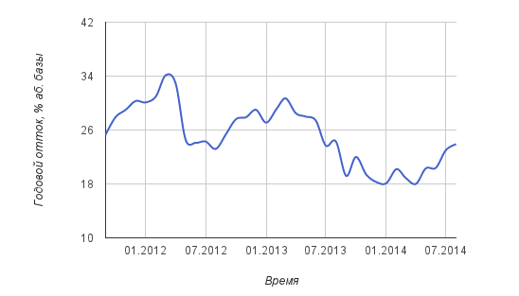
Отток: реальные цифры
Проводные:
25 % в год
Notes:
Приток и отток абонентов уравновесились - говорим уже три года, надеюсь, все уже убедились. Рынок стабилизировался.
Старые методы привлечения работать перестали. Сильно выросла стоимость привлечения.
Почему это происходит?
Рецепты постепенного повышения. Если не повышать постепенно, то придется потом повышать разом. Иначе качество услуги будет деградировать. Затраты на железо уже все придумали как оптимизировать. Теперь очередь оптимизировать сотрудников.
Люди - это очень дорого (рассказать про пирамиду администрирования). Все ручные процессы нужно оптимизировать. Плюс абоненту очень неудобно ходить в офис, страдает качество сервиса.
Раз интернет - стал стандартной услугой, нужно удивлять. Например, проводить опросы и под видом опроса заставить их порефлексировать над тем, нравится услуга или нет. Дать анкету на заполнение, чтобы вызвать саморедуцирующееся убеждение.
Что такое “качественная услуга”? Пока нет числовых метрик, нельзя всерьез о качестве говорить. Качество - это субъективное восприятие клиентом. NPS. Нужно сесть и посмотреть на все возможные точки контакта с клиентом его глазами. Лишние устранить, нужные улучшить, не хватающие (положительное удивление) добавить.
Есть и объективные метрики. Время подключения абонента. Время обработки претензий. Время устранения неполадок (выездных работ). Показатели коллцентра (количество отбоев, среднее время ожидания, длительность разговора). Количество аварий с мониторинга. Количество претензий. Отток (подробнее позже). Получать фидбэк (по каждому выезду, плюс регулярный. Напоминаем о себе).
Отток - по мотивам поста.
Ручная работа. Портал 2.0.
Пять ошибок при повышении. 1) Резко увеличить цены 2) Не увеличивать цены. 3) Увеличивать цену слишком часто (надоедает) 4) Тупо повышать цены без изменения других условий. 5) Увеличивать сразу на основные услуги (нужно начинать со второстепенных, чтобы абонент свыкся, но напрямую его на затрагивать)

Slide 5
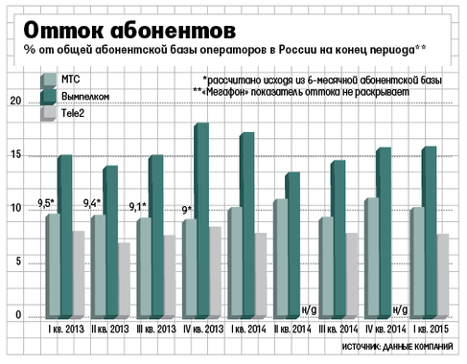
Отток: реальные цифры
Мобильные: 60 % в год
Notes:
Приток и отток абонентов уравновесились - говорим уже три года, надеюсь, все уже убедились. Рынок стабилизировался.
Старые методы привлечения работать перестали. Сильно выросла стоимость привлечения.
Почему это происходит?
Рецепты постепенного повышения. Если не повышать постепенно, то придется потом повышать разом. Иначе качество услуги будет деградировать. Затраты на железо уже все придумали как оптимизировать. Теперь очередь оптимизировать сотрудников.
Люди - это очень дорого (рассказать про пирамиду администрирования). Все ручные процессы нужно оптимизировать. Плюс абоненту очень неудобно ходить в офис, страдает качество сервиса.
Раз интернет - стал стандартной услугой, нужно удивлять. Например, проводить опросы и под видом опроса заставить их порефлексировать над тем, нравится услуга или нет. Дать анкету на заполнение, чтобы вызвать саморедуцирующееся убеждение.
Что такое “качественная услуга”? Пока нет числовых метрик, нельзя всерьез о качестве говорить. Качество - это субъективное восприятие клиентом. NPS. Нужно сесть и посмотреть на все возможные точки контакта с клиентом его глазами. Лишние устранить, нужные улучшить, не хватающие (положительное удивление) добавить.
Есть и объективные метрики. Время подключения абонента. Время обработки претензий. Время устранения неполадок (выездных работ). Показатели коллцентра (количество отбоев, среднее время ожидания, длительность разговора). Количество аварий с мониторинга. Количество претензий. Отток (подробнее позже). Получать фидбэк (по каждому выезду, плюс регулярный. Напоминаем о себе).
Отток - по мотивам поста.
Ручная работа. Портал 2.0.
Пять ошибок при повышении. 1) Резко увеличить цены 2) Не увеличивать цены. 3) Увеличивать цену слишком часто (надоедает) 4) Тупо повышать цены без изменения других условий. 5) Увеличивать сразу на основные услуги (нужно начинать со второстепенных, чтобы абонент свыкся, но напрямую его на затрагивать)

Slide 6
Что делать с оттоком?
Отток можно сократить
на 7–10 % базы в год
Notes:
Удержать можно практически каждого второго абонента
Среднее время жизни абонента - порядка 2 лет. Применив меры удержания, его можно увеличить до 2,5-3 лет

Slide 7
Что делать с оттоком?
Но как?

Slide 8
Боремся с оттоком
Классифицируем причины (5–15 шт)
Для каждой причины ищем
свое противоядие
Внедряем
Получив обратную связь, улучшаем

Slide 9
Примеры причин оттока
Переезд в зону/вне зоны покрытия
Съемная квартира или продали квартиру
Временный отъезд
Недоволен качеством
Дорого (услуга не стоит своих денег)
Финансовые сложности
Переход к конкуренту

Slide 10
Пример процесса удержания
Дозвониться (дозвон сразу — 50%)
Выяснить причину («сын в армии»)
Выяснить дату возвращения
Запланировать звонок
В нужную дату позвонить

Slide 11
Трудности удержания абонентов
От сотен до тысяч случаев в месяц
Много разных процессов удержания
Много действий (2–8 на процесс)
Действия разнесены во времени

Slide 12
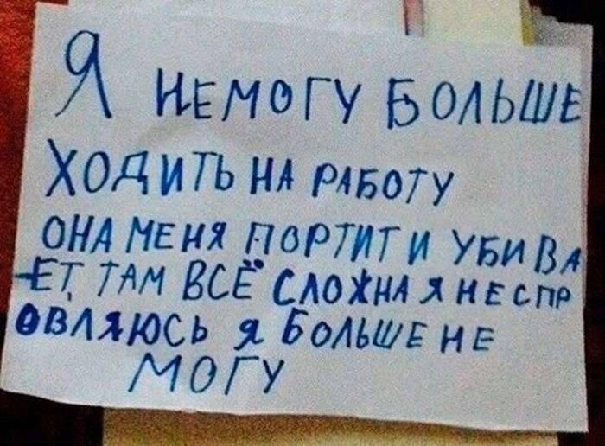
Влияние на сотрудников

Slide 13
Удержание без автоматизации
Потеря абонентов из-за ЧФ
Удержание или сейчас, или никогда
Трудно отслеживать KPI
Трудно улучшать противоядия

Slide 14

Удержание без автоматизации

Slide 15
Часть 2.
Оптимизация работы с притоком

Slide 16
Пример процесса подключения
Проверить тех. возможность
Договориться с клиентом
Выписать наряд
Выполнить наряд
Завести в биллинге и др. системах
Собрать обратную связь

Slide 17
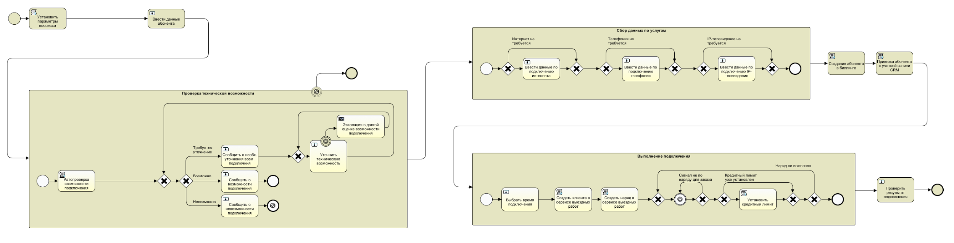
Пример процесса подключения (1)

Slide 18
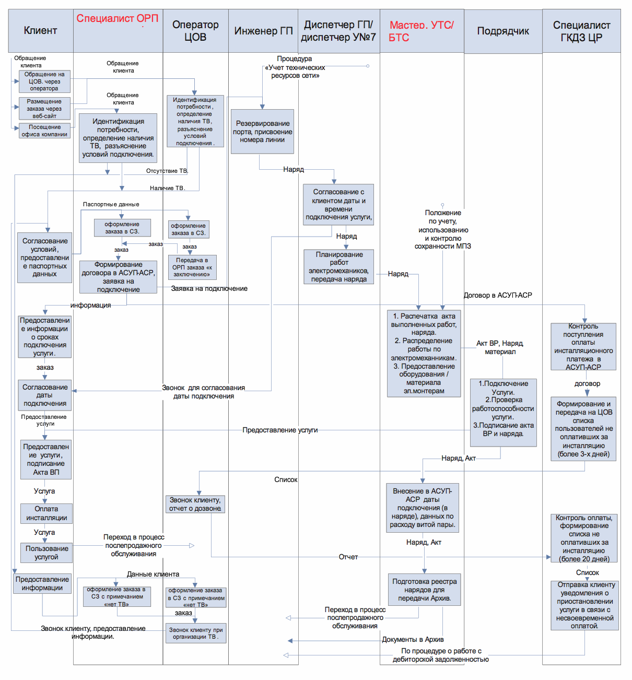
Пример процесса подключения (2)

Slide 19
Трудности работы с притоком
От сотен до тысяч случаев в месяц
Несколько разных процессов
Много действий (8-20 на процесс)
Действия разнесены во времени

Slide 20
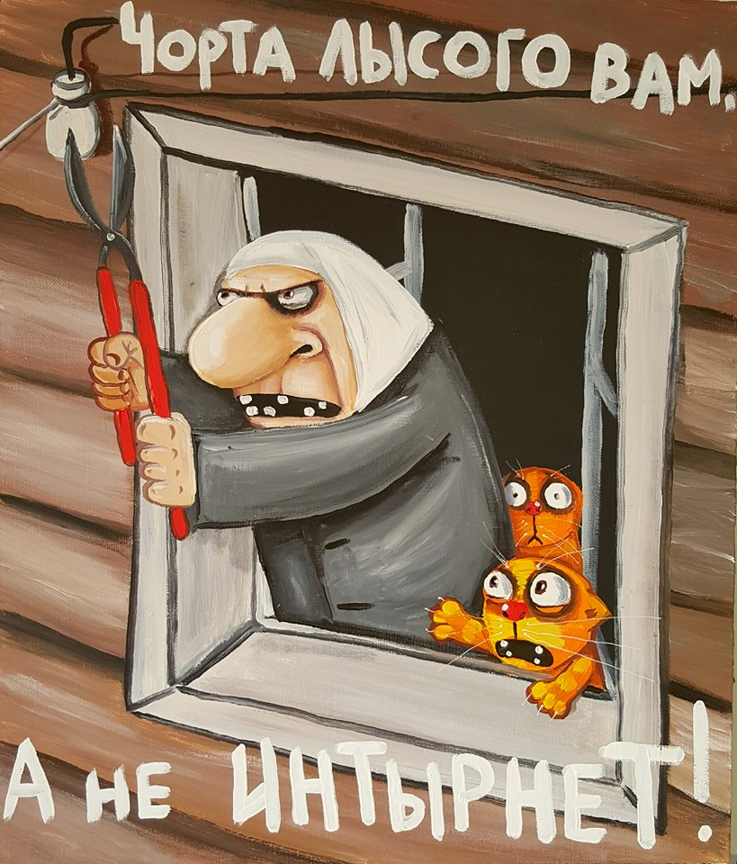
Трудности работы с притоком

Slide 21
Работа с притоком без автоматизации
Подключаем «сейчас или никогда»
10–20% не дожидаются подключения
Трудно улучшать процессы

Slide 22
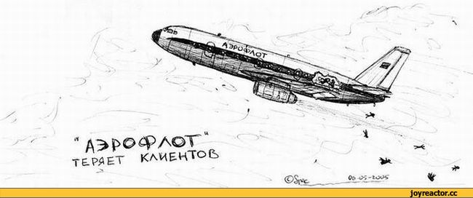
Работа с притоком без автоматизации

Slide 23
Решение: автоматизация

Slide 24
Автоматизация процессов
Гидра OMS — opensource-приложение
для управления заказами
и бизнес-процессами
Notes:
Но как автоматизировать процесс, который для каждого оператора уникален? Далеко не для каждого процесса есть специализированный софт (как, например, для исполнения заказов в интернет-магазинах), разрабатывать свой софт очень дорого, а поддерживать его — еще дороже.

Slide 25
Гидра OMS
— Как оно мне поможет?

Slide 26

Гидра OMS

Slide 27
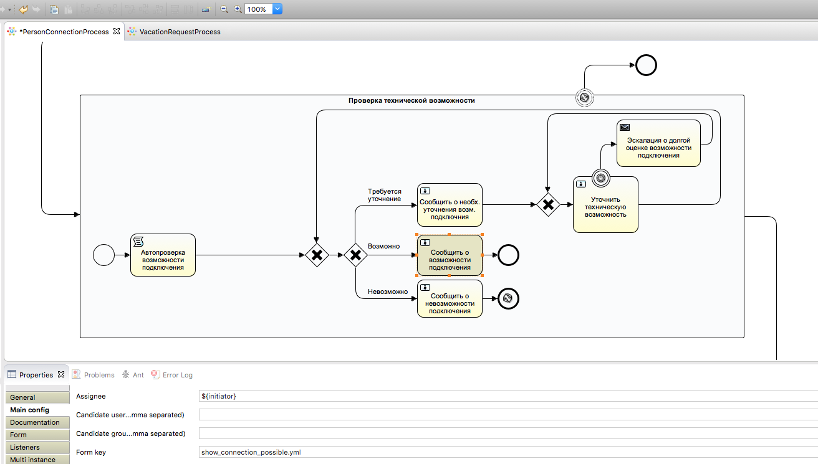
Автоматизация процессов
1. Нарисовать процесс

Slide 28
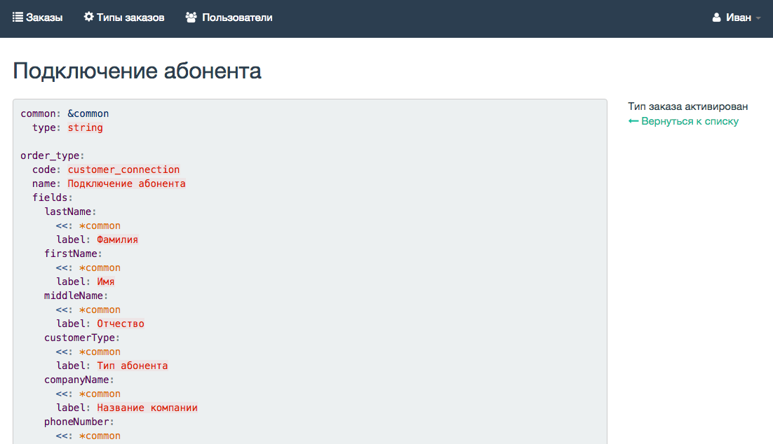
Автоматизация процессов
2. Настроить заказ

Slide 29
Автоматизация процессов
3. Настроить экранные формы
form:
name: Ввести данные абонента
fields:
- name: group1
type: group
label: Общие данные
fields:
- name: lomsOrderDataLastName
type: string
label: Фамилия
- name: lomsOrderDataFirstName
type: string
label: Имя
- name: lomsOrderDataMiddleName
type: string
label: Отчество
- name: lomsOrderDataPhoneNumber
type: string
label: Телефон
- name: lomsOrderDataComment
type: text
rows: 3
label: Комментарий клиента
- name: group2
type: group
label: Адрес
fields:
- name: lomsOrderDataRawAddress
type: string
label: Адрес в первоначальном виде
editable: false
- name: lomsOrderDataBuildingAddress
type: string
label: Адрес дома
- name: lomsOrderDataFlat
type: string
label: Квартира
...

Slide 30
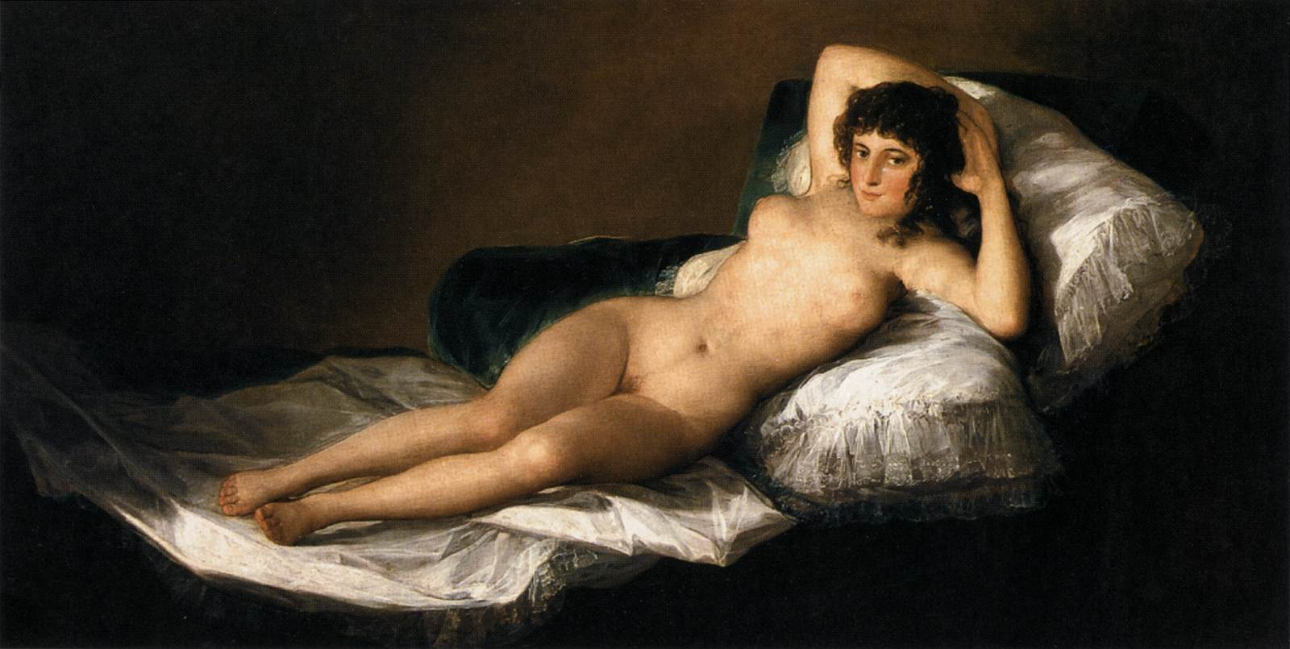
Автоматизация процессов
4. Полюбоваться формами

Slide 31
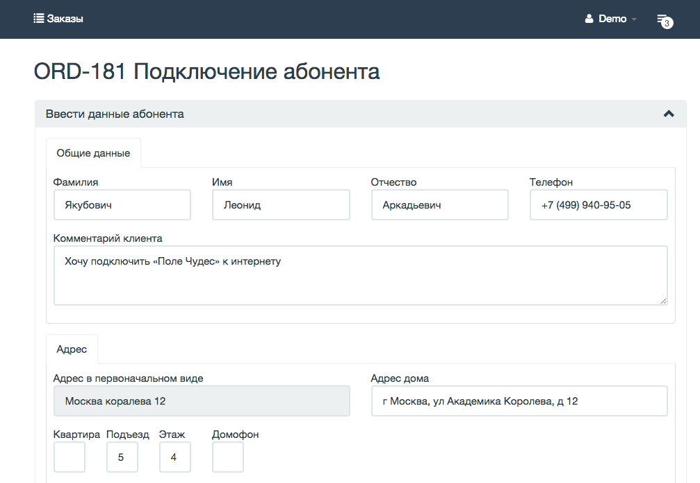
Автоматизация процессов
4. Полюбоваться формами

Slide 32
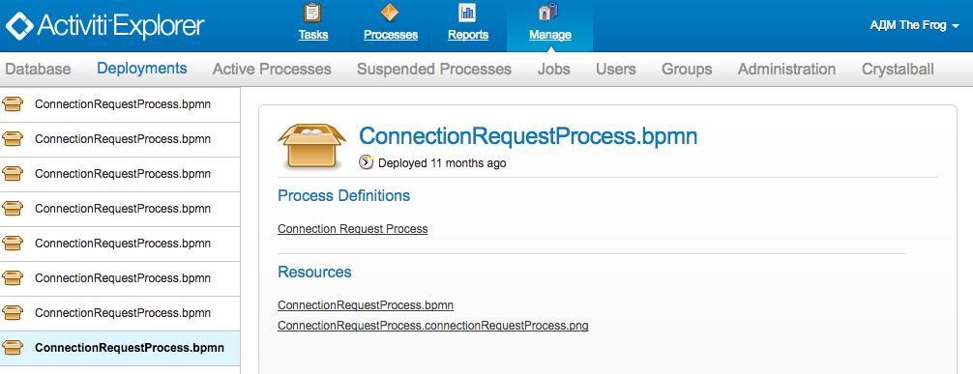
Автоматизация процессов
5. Загрузить процесс в OMS

Slide 33
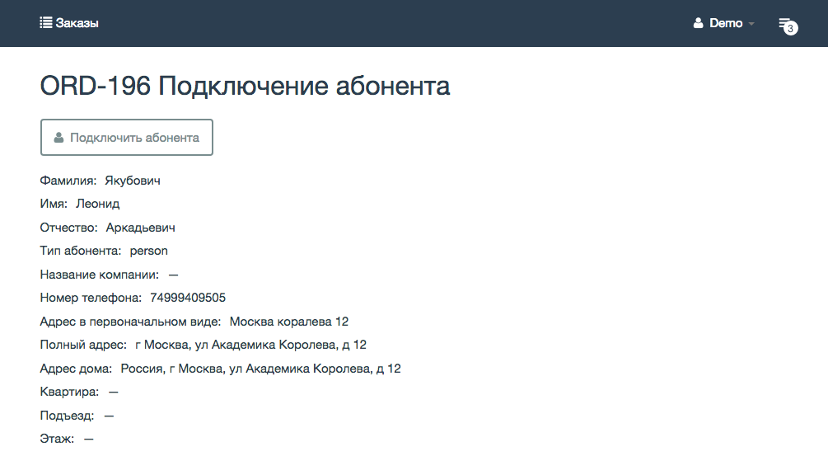
Автоматизация процессов
6. Можно работать

Slide 34
Выгоды Гидры OMS
Уменьшаются трудозатраты
Улучшается качество
Улучшается взаимодействие отделов
Можно отслеживать KPI

Slide 35
Чем лучше самописной системы?
Дешевле и быстрее заказной разработки
В разы легче вносить изменения
Годится для любого процесса

Slide 36
Примеры бизнес-процессов
Подключение абонента
Удержание абонента
Подключение новой услуги
Выезд мастера
Перерасчеты
Работа с претензиями
Оплата входящих счетов

Slide 37


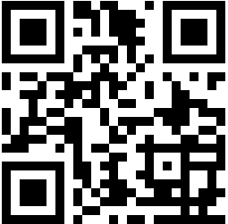
Где найти?
Скачать с
hydra-oms.com

Slide 38
Спасибо за внимание!
Круглый стол по автоматизации бизнес-процессов:
сегодня в 15:20, конференц-зал № 2
Подпишитесь на полезную рассылку
blog.hydra-billing.ru

